Slide 1
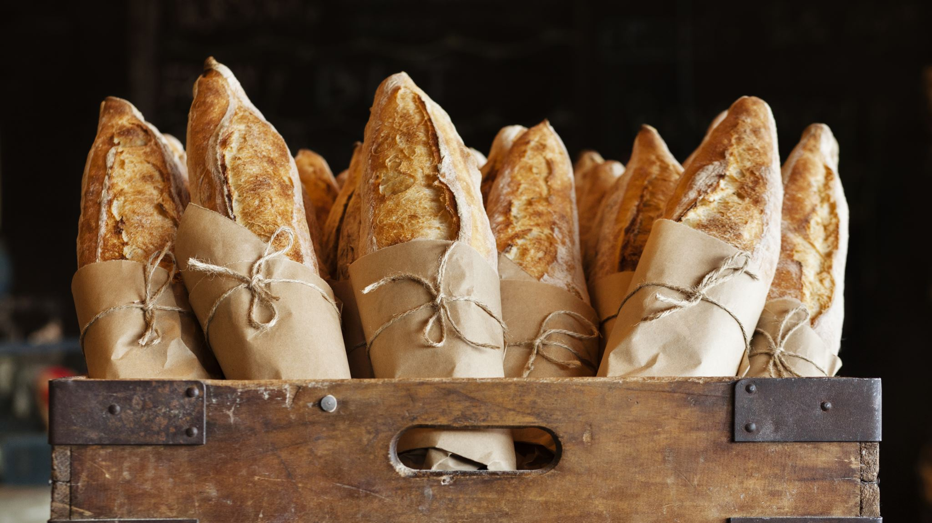
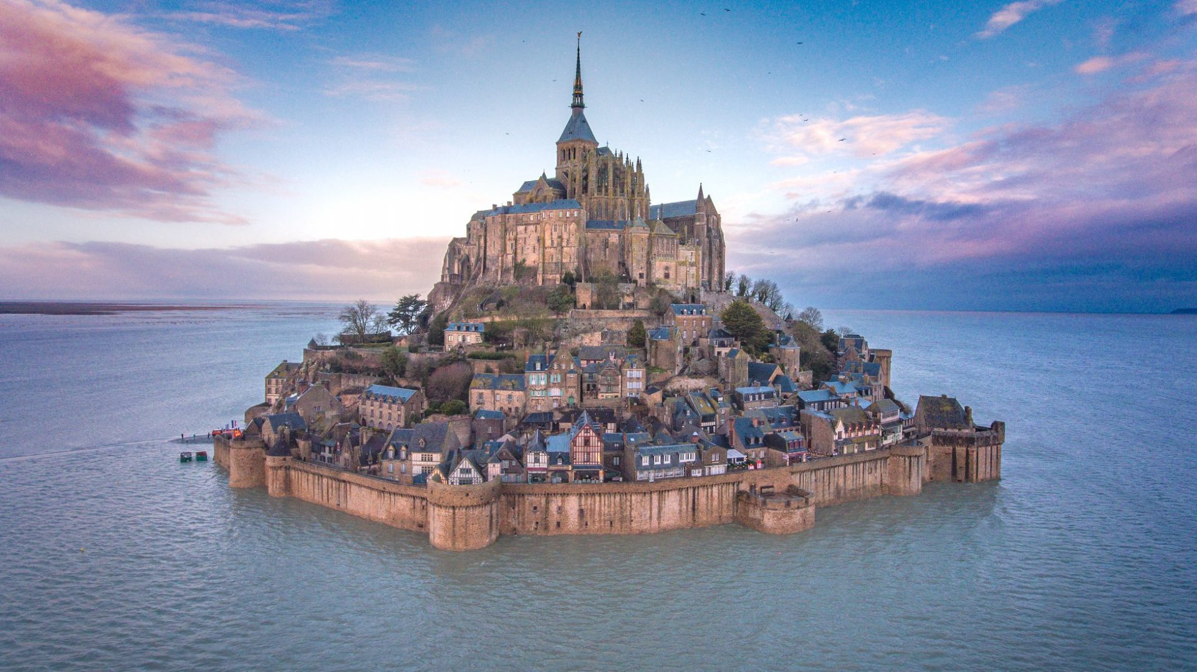
Le Mont Saint-Michel
Le Mont Saint-Michel
De Salomé

Slide 2
Sommaire
Où se trouve-t-il ?
Son histoire
L’abbaye du Mont Saint-Michel
Ma visite
Une vidéo
Quiz

Slide 3
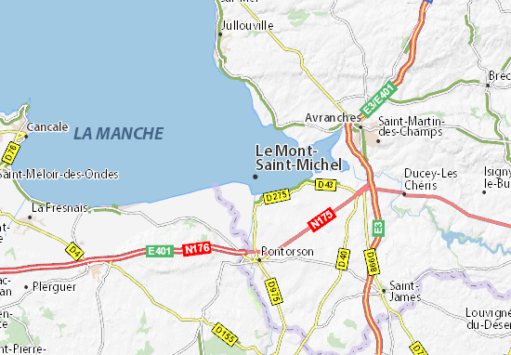
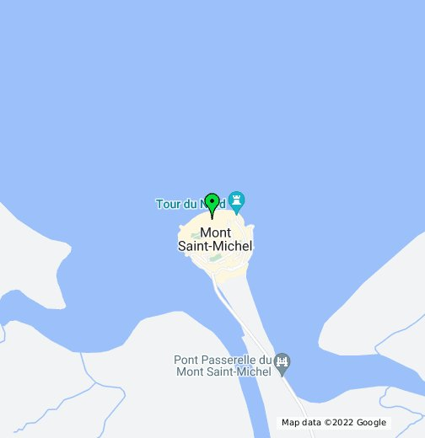
Où se trouve-t-il ? (Normandie ou Bretagne?)
Le mont Saint-Michel se trouve à la frontière de ces deux régions. Normands et Bretons prétendent chacun que le mont se trouve dans leur région. En fait, la frontière entre la Normandie et la Bretagne est un petit fleuve côtier, le Couesnon, connu pour ses grandes marées. C'est ainsi qu'il est possible de le traverser. Au temps du duché de Bretagne, le Couesnon mettait le Mont du côté breton (Cette information n'a jamais été vérifiée). Il a bien été Breton entre 852 et 867 mais depuis 966 des bénédictins s’y installèrent à la demande du duc de Normandie et le mont a toujours dépendu de l’évêché d'Avranches.

Slide 4
Son histoire
La construction du Mont aurait commencé en 708. Une légende raconte qu’Aubert, l’évêque d’Avranches, aurait vu apparaître l’archange(ange d’un ordre supérieur) Saint-Michel qui lui donna l’ordre de construire un édifice en son honneur. Se croyant fou, l’évêque ne fit rien mais l’archange lui réapparait à deux reprise et, furieux, dessine un trou dans son crâne, pour preuve de son pouvoir. L’évêque s’exécute et fit élever sur le Mont-Tombe un oratoire en l’honneur de Saint-Michel.

Slide 5
L’ abbaye du Mont Saint-Michel
L’abbaye du Mont-Saint-Michel est une abbaye, anciennement bénédictine et désormais confiée aux Fraternités monastiques de Jérusalem. Classée monument historique, elle est située sur l'îlot du mont Saint-Michel, qui se trouve lui-même sur le territoire de la commune française nommée Le Mont-Saint-Michel, dans le département de la Manche en région Normande.

Slide 6
Ses grandes marées
Les marées du Mont Saint-Michel ont une amplitude de près de treize mètres. La mer se retire à grande vitesse sur une dizaine de kilomètres, mais revient aussi vite. L’expression utilisée est :elle revient à la vitesse d’un cheval au galop. Cinquante-trois jours par an, pendant quelques heures, les grandes marées d’équinoxe font du Mont Saint-Michel une île. C’est un spectacle impressionnant qui attire de nombreux touriste (comme moi).

Slide 7
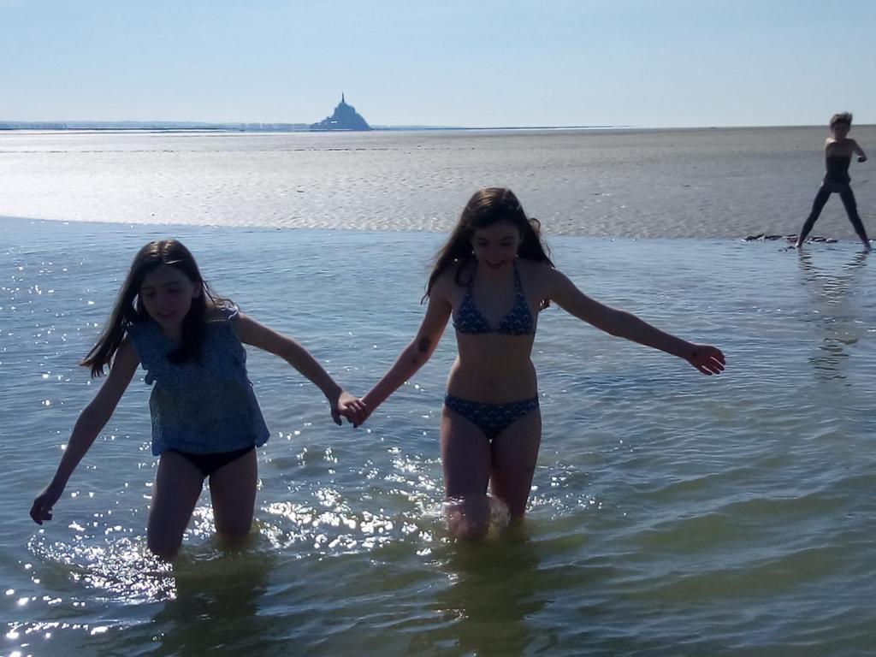
Ma visite
Et oui, je suis allée là-bas du samedi 16 avril au lundi 18 avril!
Mon feu est:
Je lui ai mis: 5
J’ai aimé ce lieu car: J’ai pu retrouver toute ma famille et j’ai ramené un superbe souvenir, aussi c’était magnifique.
Ce que je n’ai pas aimé: Ma grand-mère n’a pas pu faire la visite du Mont Saint-Michel car elle était blessée.
Mon moment préféré: quand on a fait un bain dans l’eau chaude des grandes marées.

Slide 8
Une vidéo

Slide 9
Quiz
1)De quelle amplitude sont les marées du Mont Saint-Michel ?
De treize mètres
2)Dans quelle région se trouve-t-il ?
En Normandie
3)Comment s’appelle le fleuve où il est situé ?
Le Couesnon
4)Quand a commencé la construction du Mont ?
En 708

Slide 10
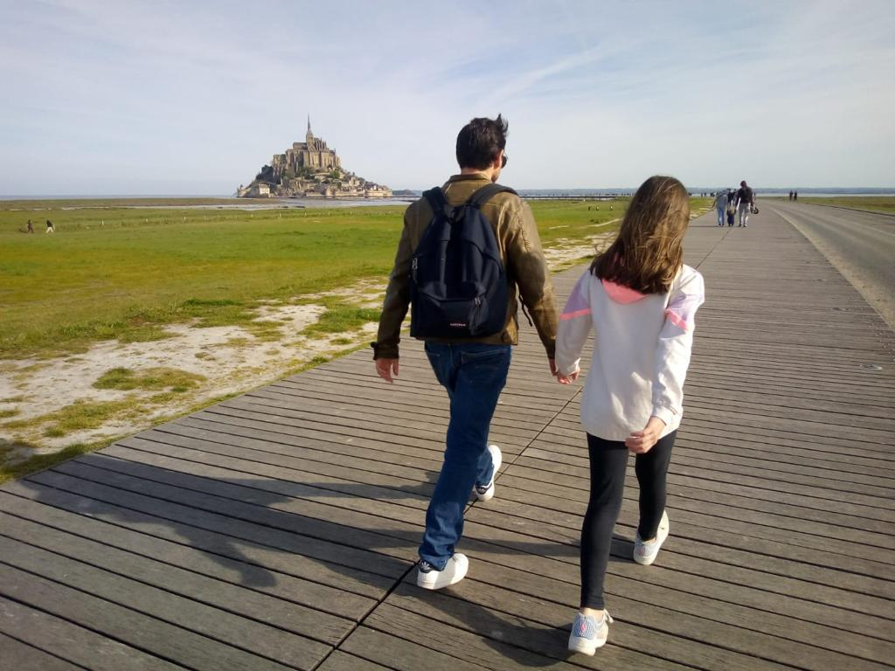
Merci de m’avoir écoutée !

Slide 11
Avez-vous de question ?

